Slide 1
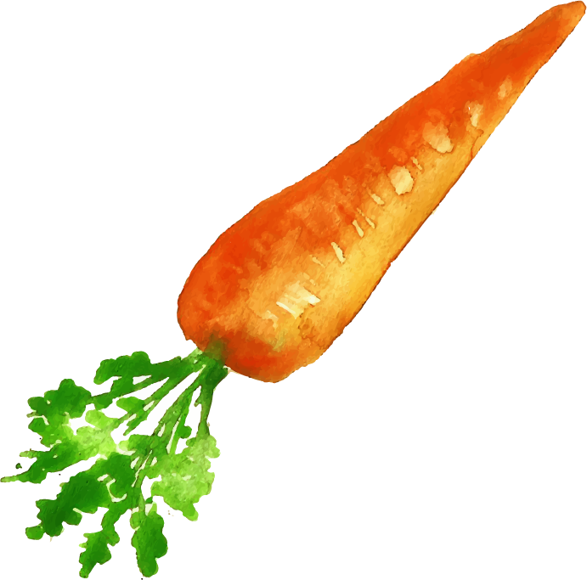

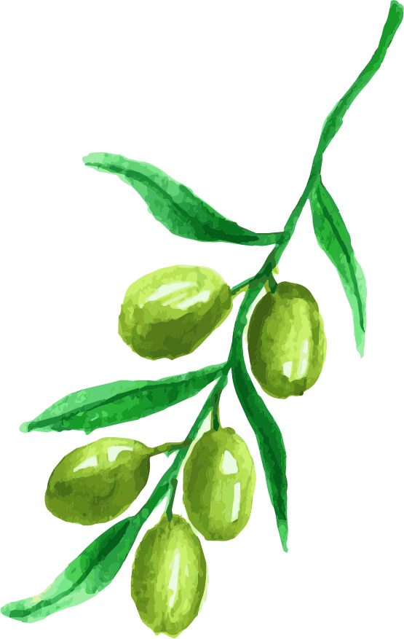


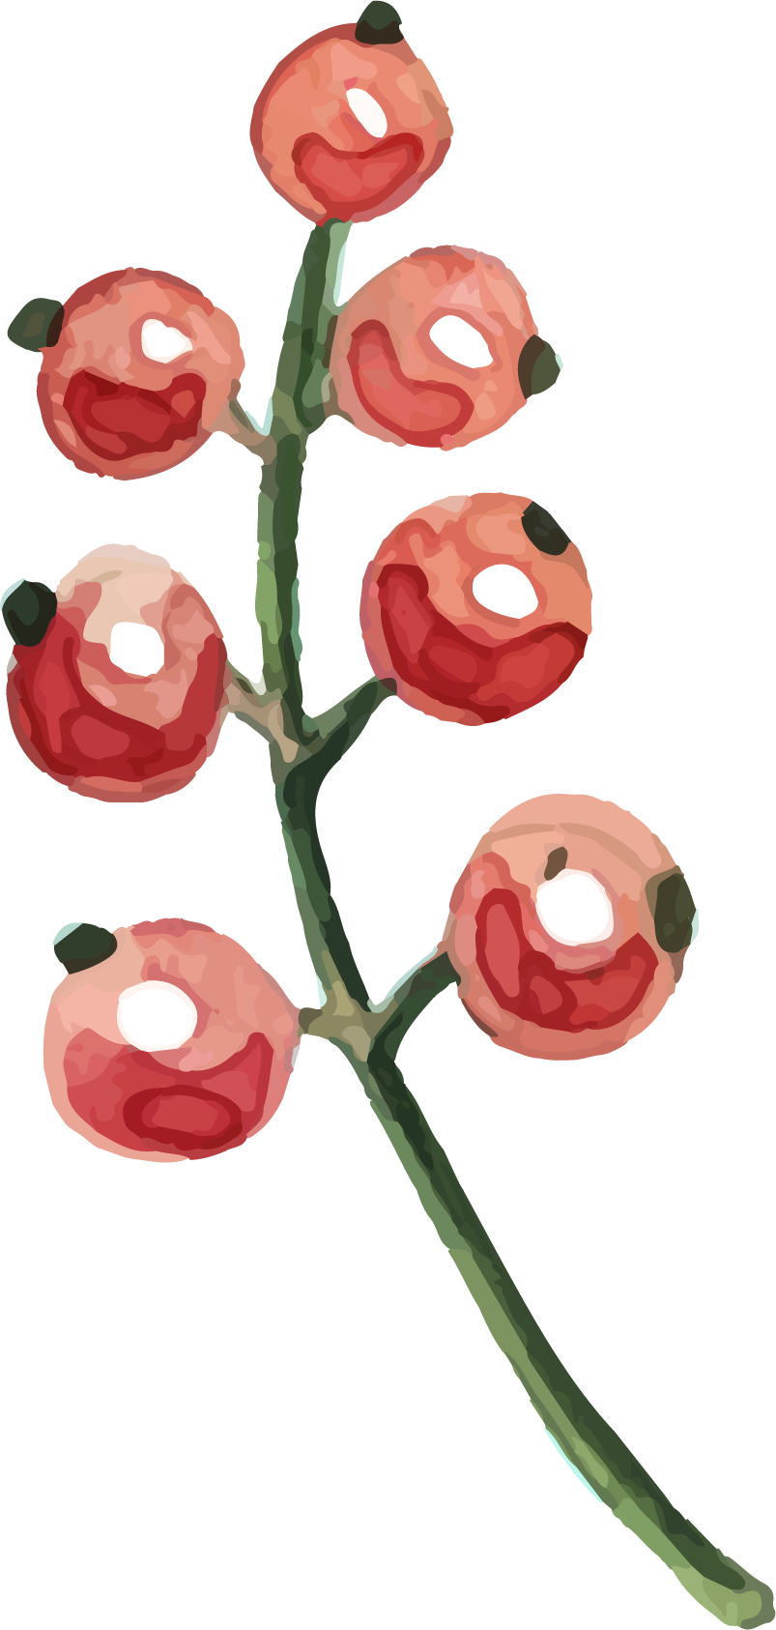
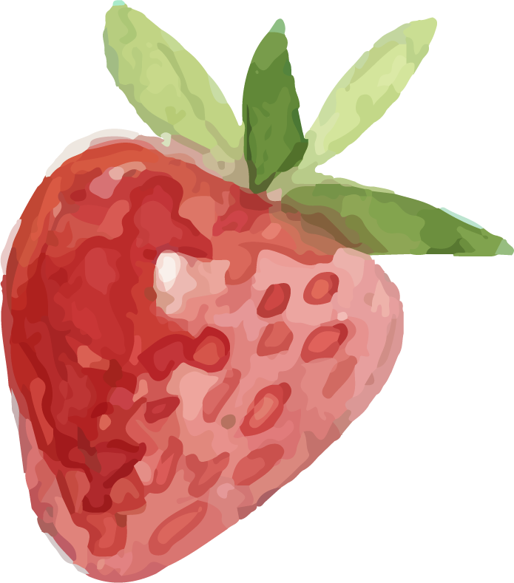
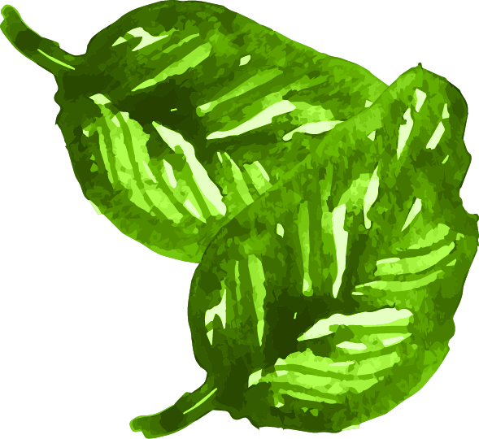
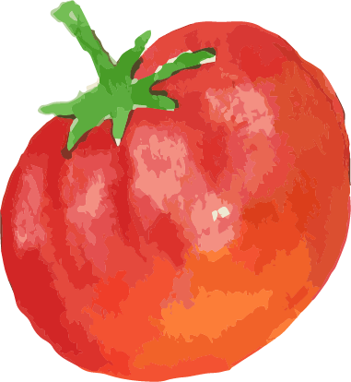
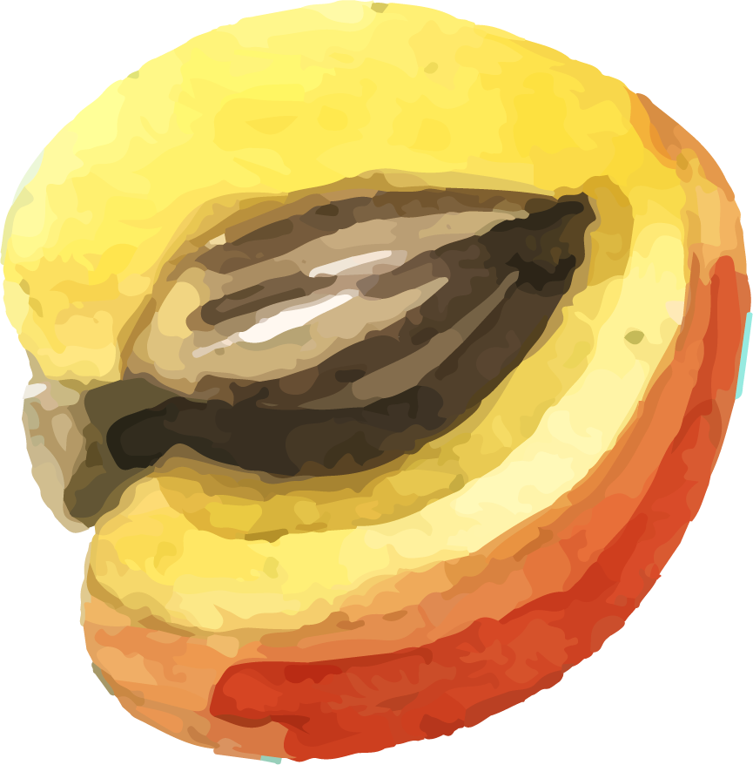
do campo para a mesa
Carla Marques
Juliana Soares

Slide 2


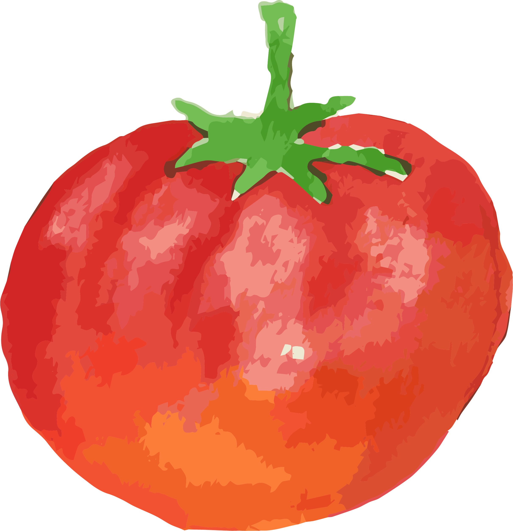
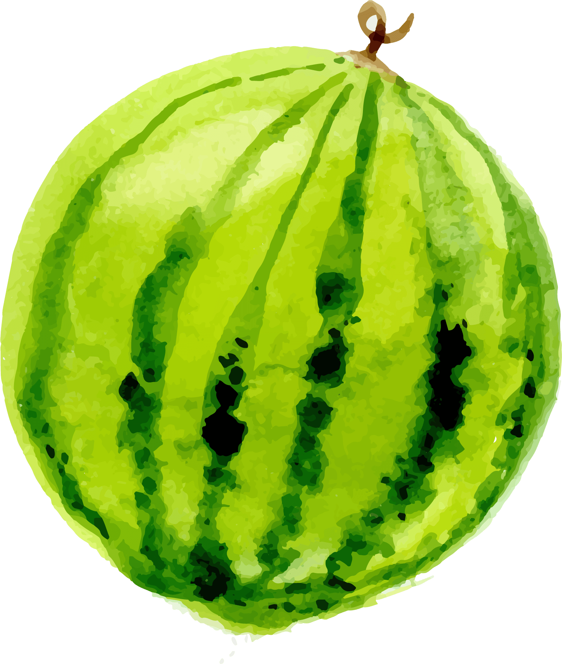
01
02
03
Sobre Nós
Identidade Visual
Os Nossos Princípios
04
05
Os Nossos Produtos
Site e Redes Sociais

Slide 3
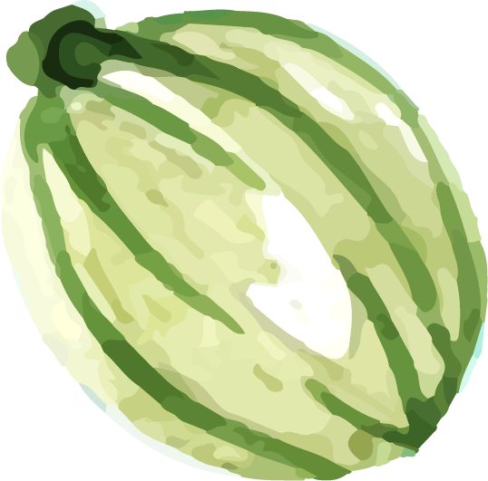


SOBRE NÓS
- Venda e Distribuição de Produtos Biológicos;
- Sustentabilidade;
- Saúde e Bem-estar da Sociedade;
- Trabalho e Esforço dos Nossos Agricultores;
- Aproveitar e Reaproveitar Produtos;
- Produtos que Não são tão Bonitos e Apetitosos como os outros;
- A Saúde está sempre em Primeiro Lugar;
- Frutas e legumes dos melhores produtores nacionais

Slide 4

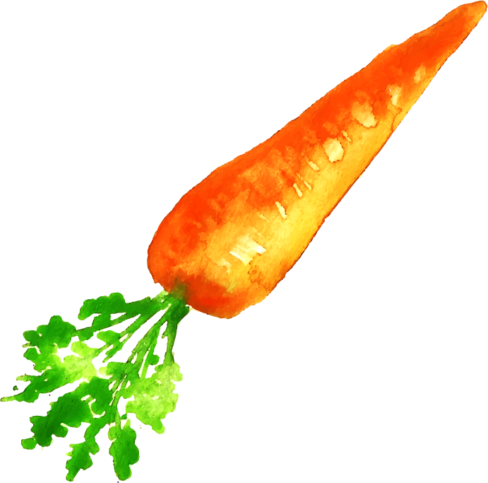
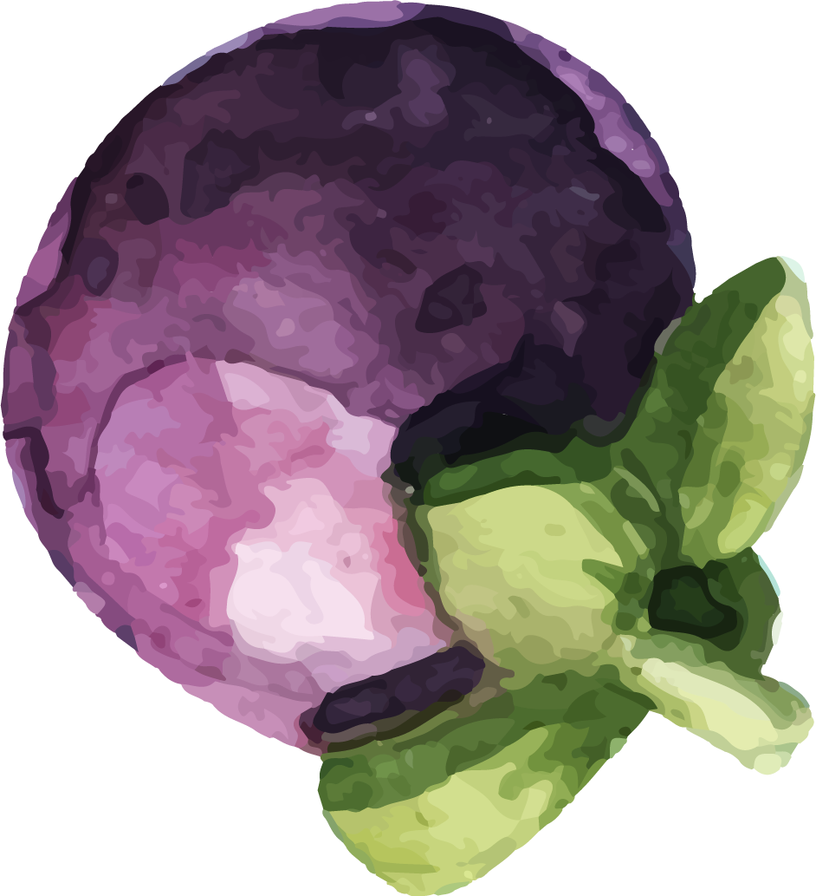


02
Identidade Visual

Slide 5
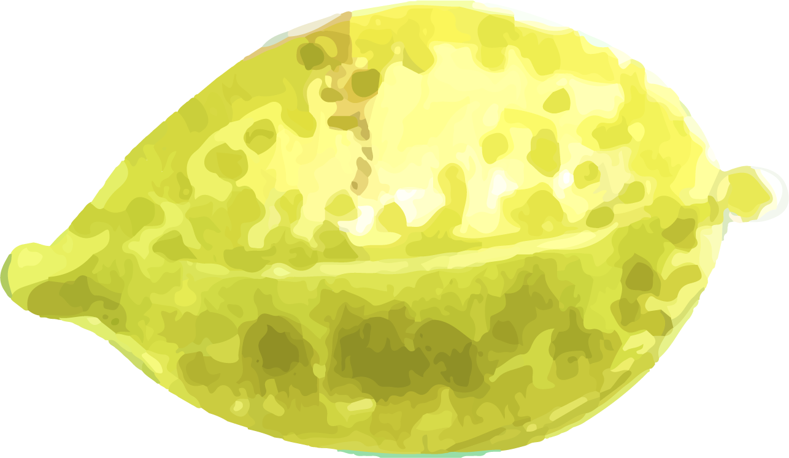

IDENTIDADE VISUAL
Processo Criativo
1º Passo
Definição da Marca a Trabalhar
Surgiram 4 ideias:
- Loja de Frutas e Legumes Biológicos
- Loja de Roupa Sustentável
- Loja Relacionada com Móveis
- Editora de Livros

Slide 6
IDENTIDADE VISUAL
Processo Criativo
2º Passo
Escolha do Nome da Nossa Marca
Surgiram vários, tais como:
- Horta à Porta
- HortaConforta
- Still Good
- Bio V

Slide 7
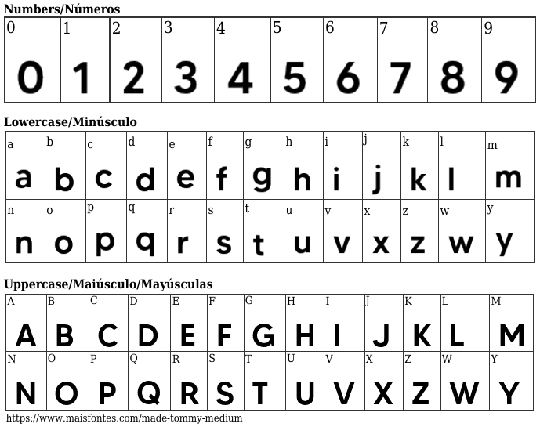

IDENTIDADE VISUAL
Processo Criativo
3º Passo
Seleção do Tipo de Letra/ Fonte a Utilizar na Nossa Marca
LOGÓTIPO: Veshion
SITE: Made Tommy Medium

Slide 8





IDENTIDADE VISUAL
Processo Criativo
4º Passo
Criação do Logótipo
1ª FASE
2ª FASE
3ª FASE

Slide 9
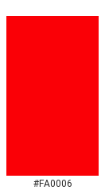

IDENTIDADE VISUAL
Processo Criativo
SIGNIFICADO DAS CORES
4º Passo
Criação do Logótipo - Cores
VERMELHO:
Energia
Ação
Paixão
LOGÓTIPO FINAL
#FA0006
VERDE:
Natureza
Vida
Bem-Estar
Liberdade
Esperança
#006837

Slide 10



IDENTIDADE VISUAL
Processo Criativo
OUTRAS VARIANTES
4º Passo
Criação do Logótipo
LOGÓTIPO FINAL

Slide 11
IDENTIDADE VISUAL
Processo Criativo
5º Passo
Escolha do Slogan da Nossa Marca
Os slogans em que pensamos foram os seguintes:
- Do campo para a mesa
- Natureza em sua casa
- Sabor Natural

Slide 12
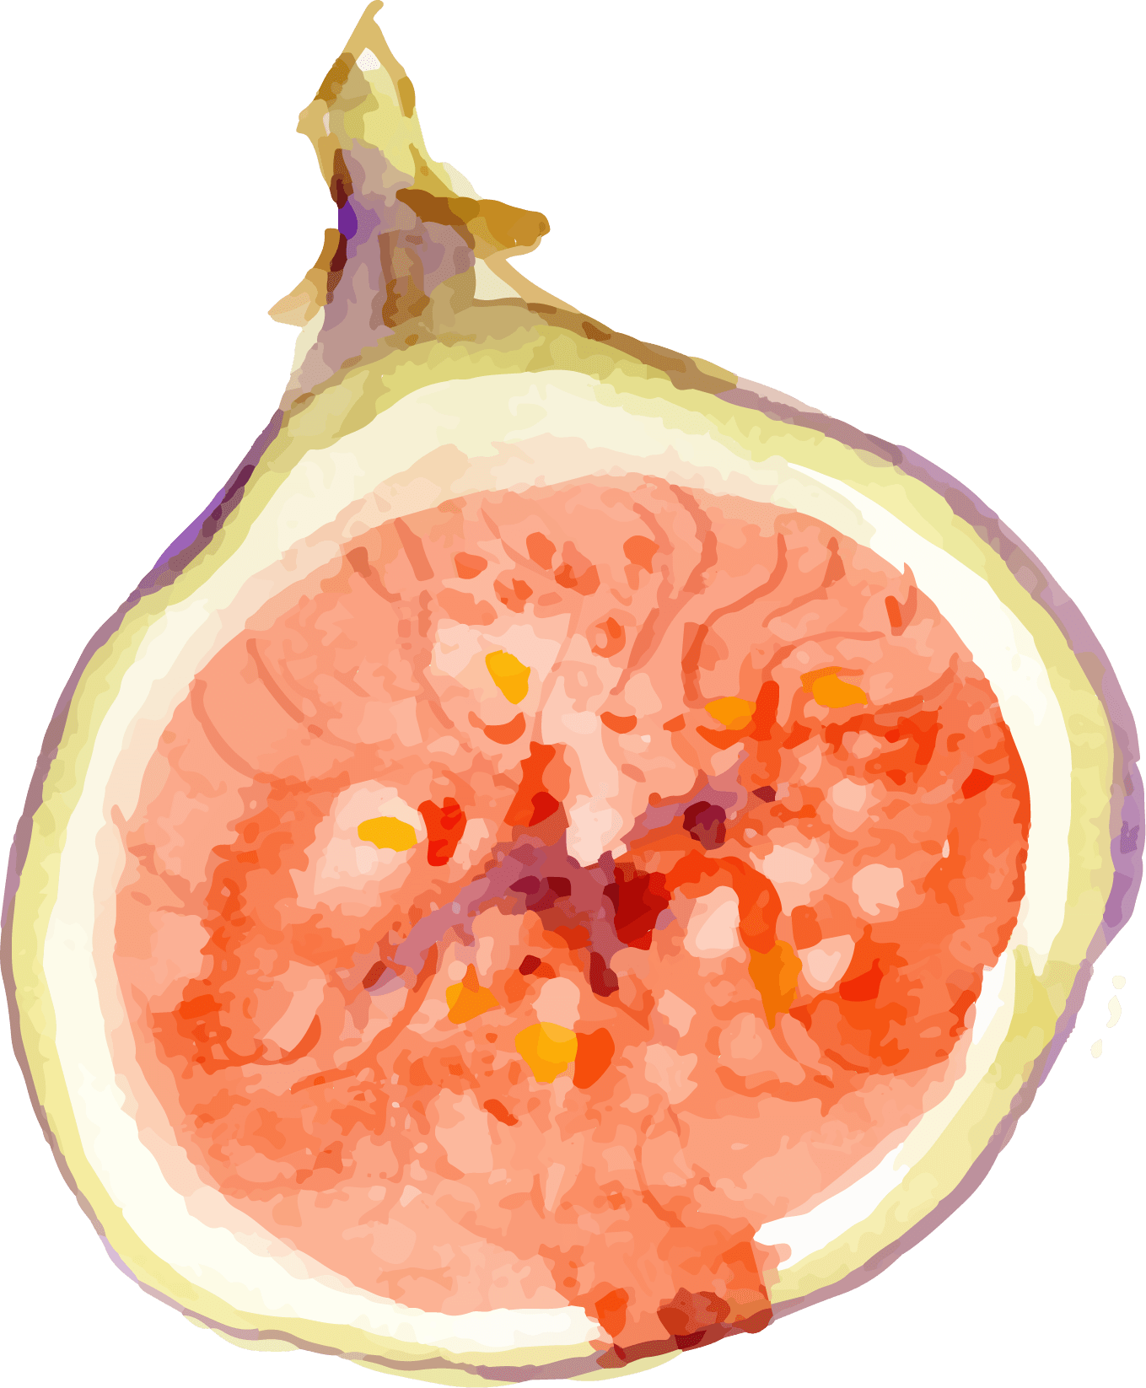

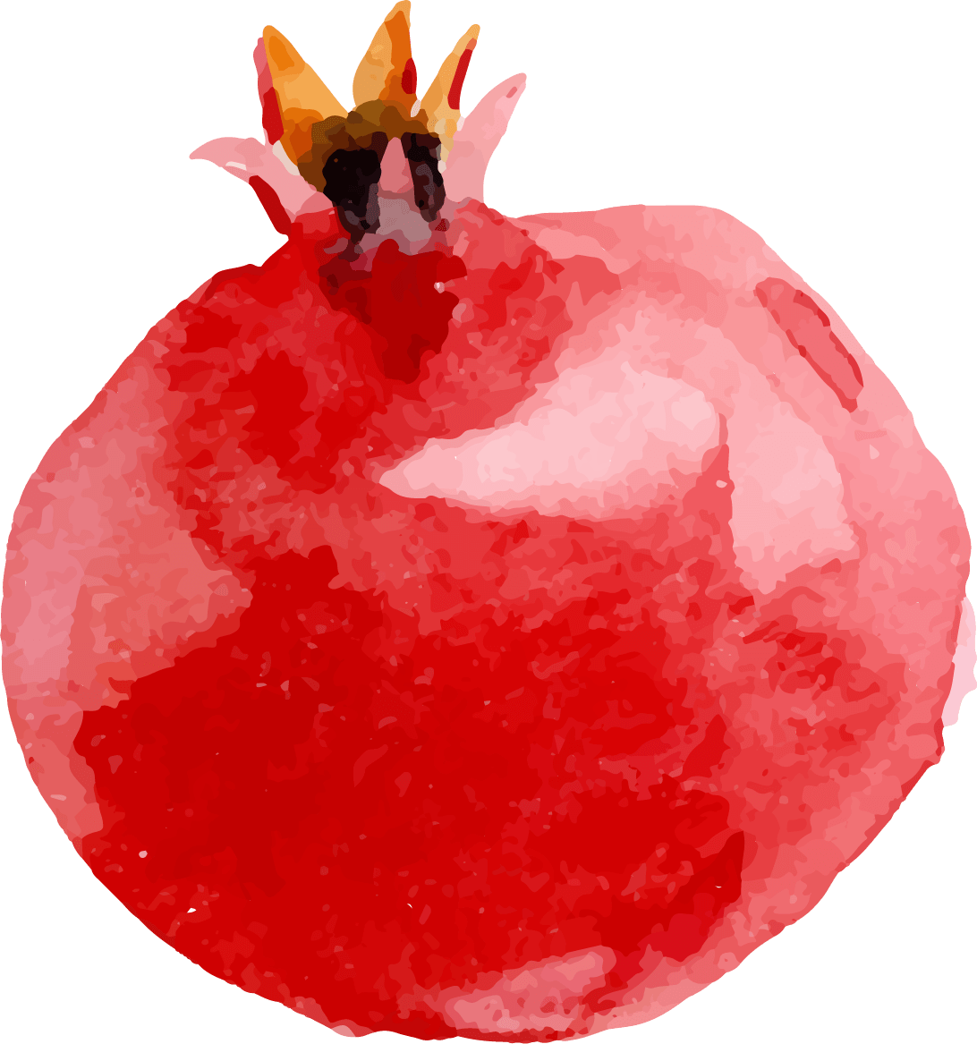
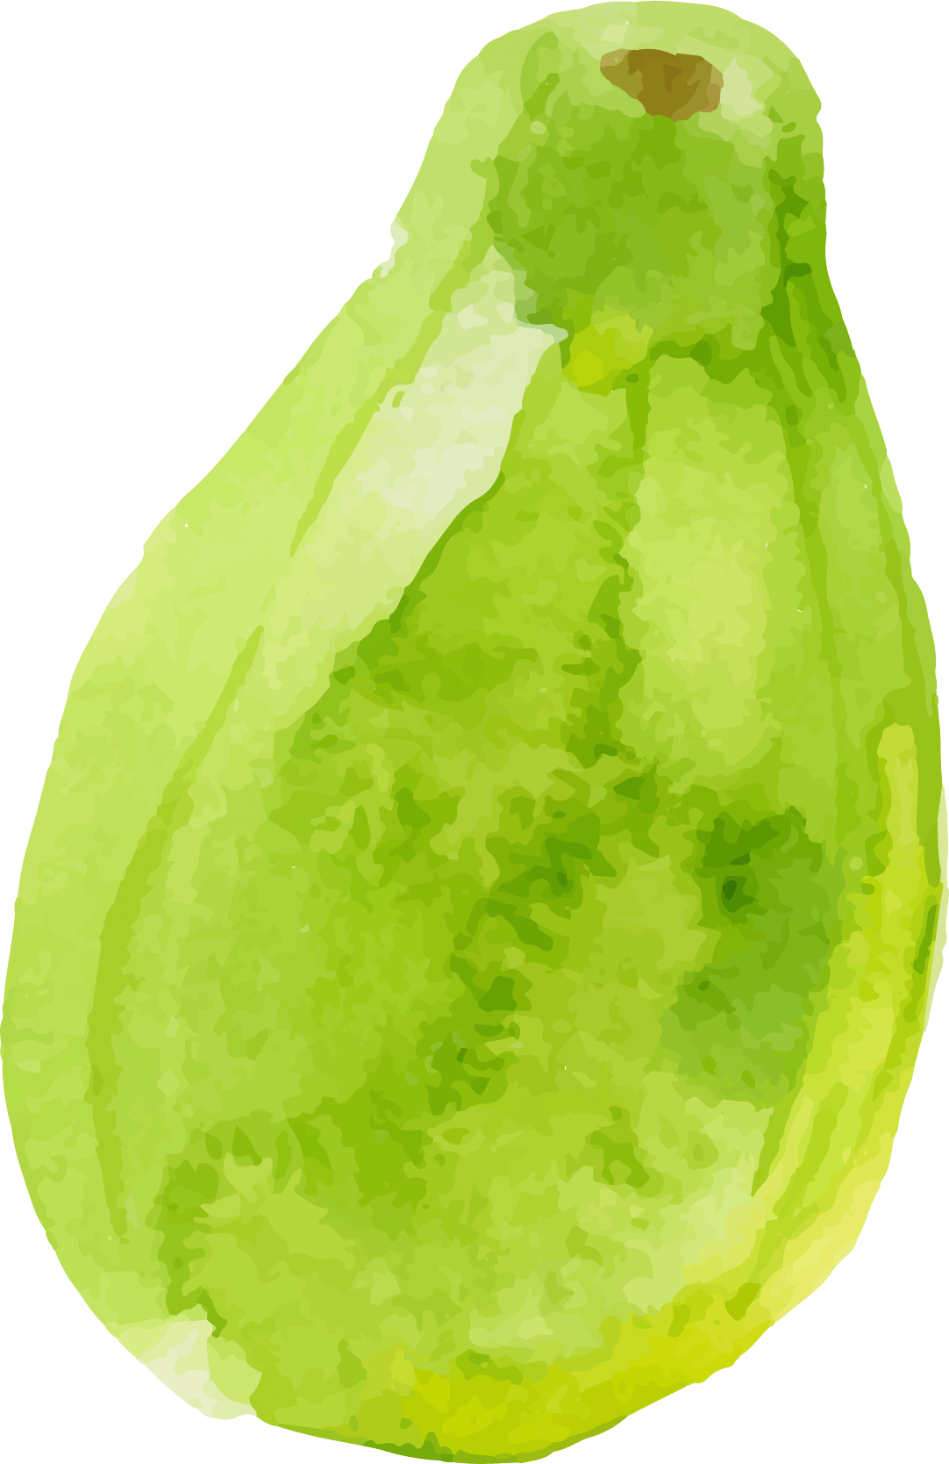
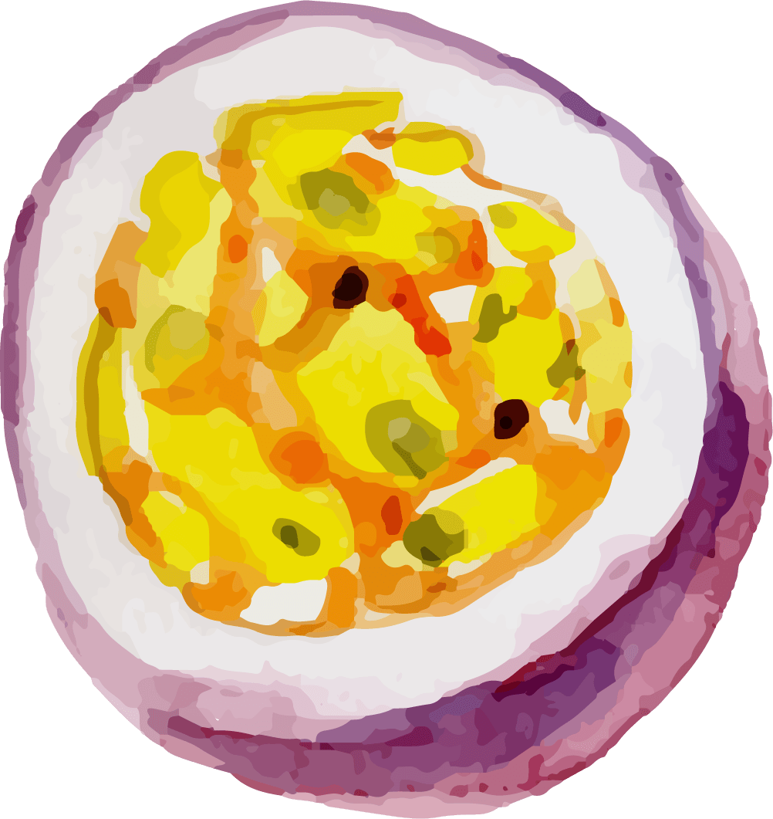
03
Os Nossos Princípios

Slide 13
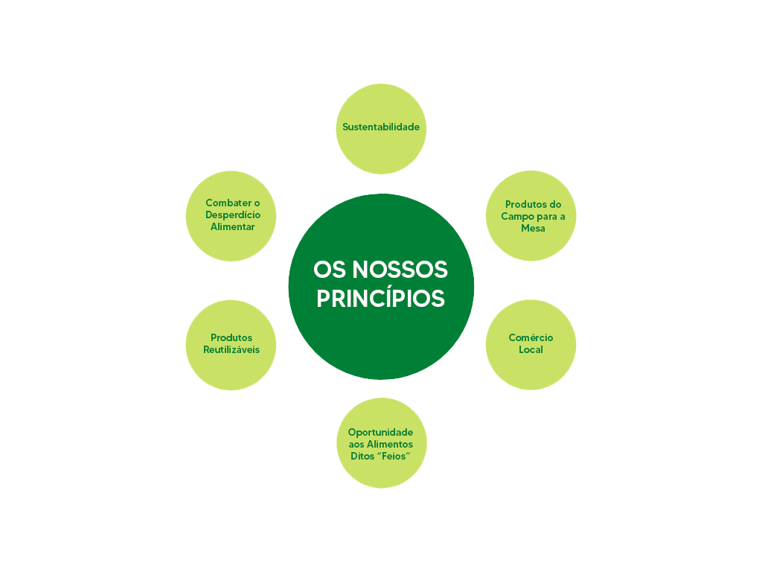



Slide 14
04
Os Nossos Produtos

Slide 15
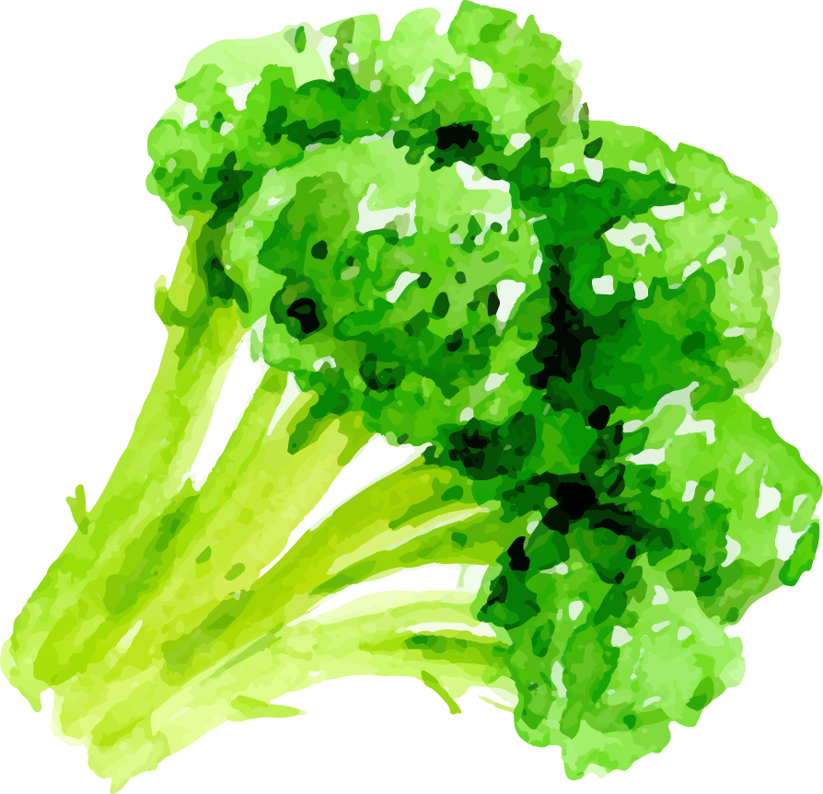

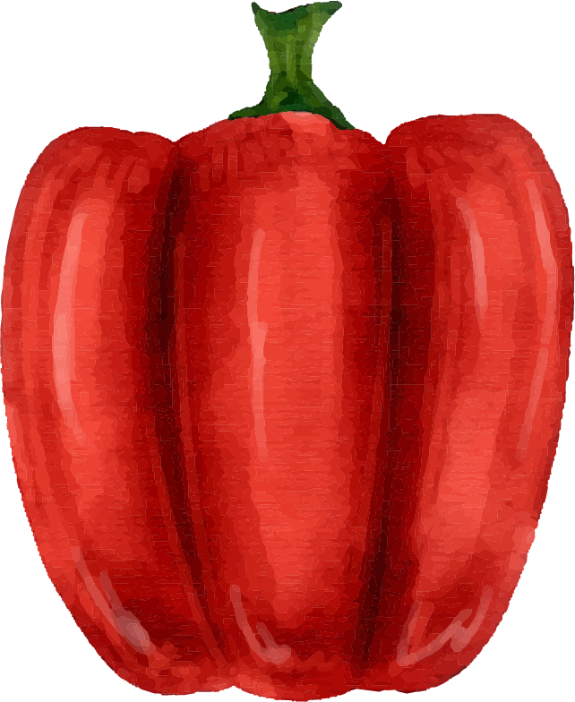
OS NOSSOS PRODUTOS
LEGUMES
FRUTA
CAIXAS

Slide 16
CAIXAS
Para além das frutas e legumes, decidimos inovar o nosso negócio e criar quatro tipos de caixas, para facilitar o processo de compra dos nossos clientes.
- Caixa Semanal
- Caixa Mista
- Caixa de Legumes
- Caixa de Fruta

Slide 17
05
Site e Redes Sociais

Slide 18
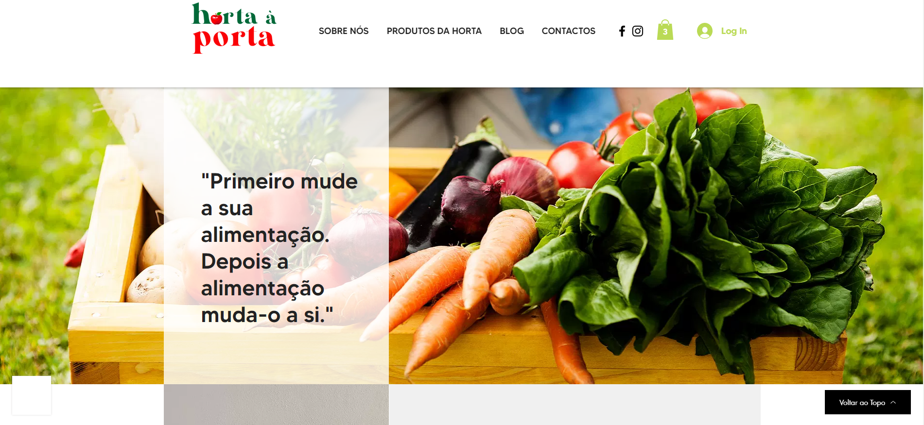
SITE
https://hortaporta2021.wixsite.com/meusite

Slide 19
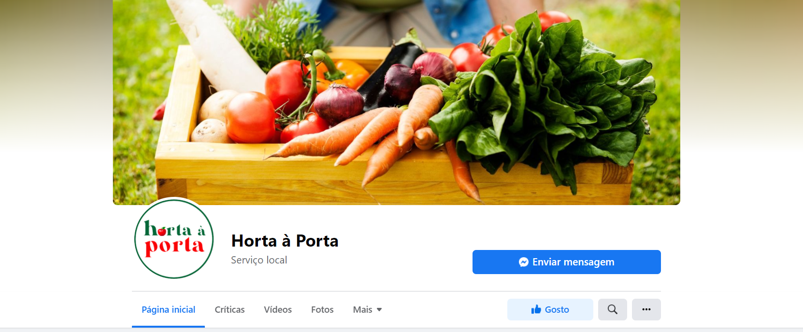
FACEBOOK
https://www.facebook.com/Horta-%C3%A0-Porta-100281025617635

Slide 20
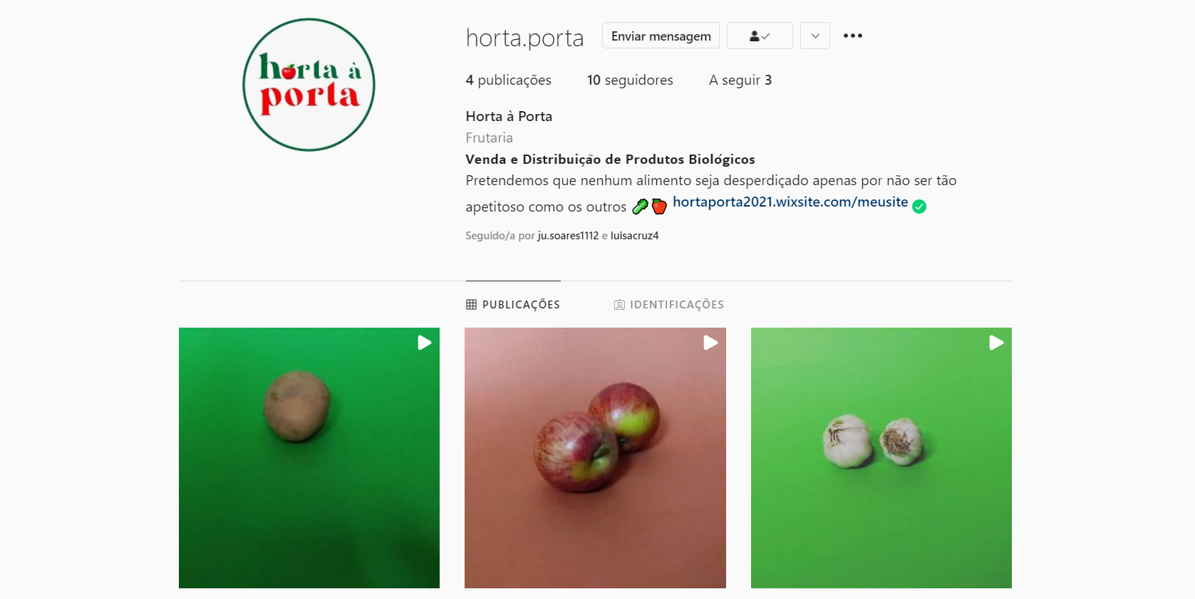
INSTAGRAM
https://www.instagram.com/horta.porta/

Slide 21
do campo para a mesa
OBRIGADA

